Slide 1

REKAYASA PERANGKAT LUNAK II
SISTEM INFORMASI MANAJEMEN HOTEL
Oleh: Kelompok Anomali Raja Sawit

Slide 2

DIAGRAM KONTEKS: BATASAN SISTEM
Matriks aliran data sistem dengan 4 entitas eksternal yang mendefinisikan batas operasional sistem hotel.
Entitas Luar | Data Input (Masuk ke Sistem) | Data Output (Diterima dari Sistem)
TAMU | Identitas Tamu, Kriteria Kamar, Bukti Bayar | Info Kamar Tersedia, Struk Reservasi Resmi
RESEPSIONIS | Data Check-in/Out, Update Status Kamar | Detail Reservasi Tamu, Info Kamar Kotor
ADMIN | Master Kamar & Pegawai, Minta Laporan | Update Data Master, Laporan Pendapatan
HOUSEKEEPING | Konfirmasi Kamar Bersih | Daftar Kamar Kotor (Manifes Kebersihan)

Slide 3











DFD LEVEL 0: 5 PROSES UTAMA
1.0 Kelola Kamar
2.0 Reservasi
3.0 Check-in / Out
Sinkronisasi data master inventaris kamar (tipe, harga, fasilitas) antara Admin dan penyimpanan D1.
Manajemen pemesanan tamu melalui pengecekan stok kamar real-time dan pencatatan transaksi di D2.
Modul registrasi kedatangan dan kepulangan tamu serta pencatatan keuangan harian di D3.
4.0 Kebersihan
5.0 Laporan
Integritas D1-D4
Alur kerja housekeeping untuk memperbarui status sanitasi kamar dari 'Kotor' menjadi 'Tersedia' di D4.
Kompilasi data agregat dari seluruh tabel (D1-D4) untuk menghasilkan luaran manajerial eksekutif.
Memastikan konsistensi data antar tabel relasional melalui kunci utama (Primary Key) yang unik.

Slide 4
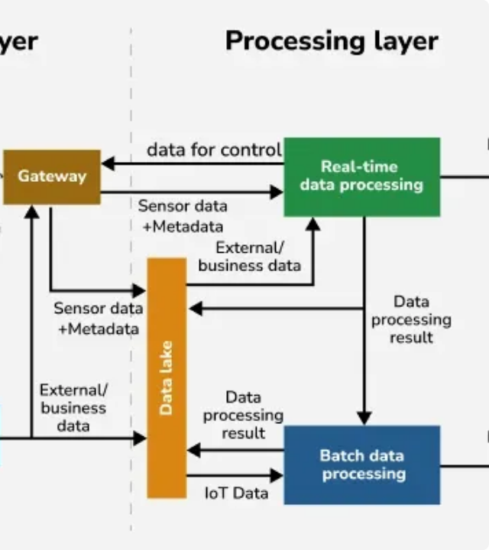
DFD LEVEL 1: RESERVASI
Dekomposisi mikro proses 2.0 untuk menjamin alur transaksi yang valid.
•
2.1 Cek Ketersediaan: Validasi stok kamar di tabel D1 sebelum konfirmasi booking.
•
2.2 Input Data Tamu: Perekaman identitas lengkap dan detail menginap ke tabel D2 (Status: Pending).
•
2.3 Proses Bayar: Verifikasi keuangan dan pembaruan status reservasi menjadi Lunas/Confirm.

Slide 5
USE CASE: INTERAKSI & TUJUAN
Matriks fungsionalitas aktor yang mendefinisikan interaksi langsung dengan batasan sistem.
Aktor Utama | Use Case (Fungsionalitas) Utama | Tujuan Interaksi
TAMU | Pesan Kamar | Melakukan reservasi kamar secara mandiri atau via staf.
RESEPSIONIS | Check-In / Out, Login/Logout | Mengelola tamu datang, pergi, dan akses portal internal.
ADMIN | Kelola Master, Lihat Laporan, Login/Logout | Pengawasan manajerial dan konfigurasi sistem inti.
HOUSEKEEPING | Update Kebersihan, Login/Logout | Sinkronisasi status kebersihan kamar di lapangan.

Slide 6
KEAMANAN: RELASI <>
100%
Internal Auth
Otentikasi Berlapis
Sistem menerapkan keamanan berbasis < > pada diagram Use Case.
•
Guna mengakses Check-In, Laporan, atau Update Kebersihan, sistem mewajibkan (include) fungsionalitas Login Sistem.
•
Hal ini menjamin integritas data operasional dan membatasi akses ilegal oleh pihak luar.

Slide 7
ARSITEKTUR DATA STORE (D1-D4)
Penyimpanan data sistematis yang mendukung integritas relasional database.
Data Store | Nama Tabel | Deskripsi Konten
D1 | DATA KAMAR | Inventaris fisik, tipe kamar, tarif, dan spesifikasi fasilitas.
D2 | DATA RESERVASI | Log pemesanan, jadwal menginap tamu, dan status pembayaran.
D3 | DATA TRANSAKSI | Rekaman finansial check-in/out dan pendapatan harian.
D4 | DATA KEBERSIHAN | Log pemeliharaan dan status sanitasi kamar per lantai.

Slide 8
SKEMA BASIS DATA TERPILIH
Optimasi struktur tabel relasional yang telah melewati tahap normalisasi teknis.
Tabel | Primary Key | Field Kunci / Unik | Tipe Data Kritis
tabel_kamar | No_kamar | Tipe_Kamar | Numeric / Varchar
tabel_tamu | Id_Tamu | No_KTP (Unique) | Varchar (No_Telfon)
tabel_reservasi | Id_Reservasi | Id_Tamu, No_Kamar (FK) | Date, Numeric
tabel_staf | Id_Pegawai | Username | Varchar (Password)

Slide 9

INTEGRITAS DATA & VALIDASI
Revisi Teknis Database
Mencegah Anomali Data melalui koreksi tipe data:
•
Varchar No_Telfon: Menghindari hilangnya angka nol di depan nomor kontak (masalah krusial pada tipe numeric).
•
Varchar Password: Memungkinkan enkripsi hash string untuk keamanan tingkat tinggi.
•
Pemisahan Tabel: Tabel 'Tamu' dan 'Reservasi' dipisah untuk menjaga Normalisasi 3NF.

Slide 10



SINERGI ALUR & FUNGSI
Sinkronisasi DFD
Validasi Use Case
Optimasi Server
Memastikan setiap arus data memiliki tujuan yang jelas (Source to Sink) tanpa adanya proses yang terisolasi.
Menyelaraskan fungsionalitas proses DFD dengan hak akses aktor di dalam Use Case Diagram.
Struktur database dirancang untuk mendukung ribuan transaksi harian tanpa degradasi performa.

Slide 11
DAMPAK STRATEGIS SISTEM
24/7
Real-time Ops
Kesimpulan Proyek
Sistem Informasi Manajemen Hotel Anomali Raja Sawit menawarkan efisiensi operasional maksimal:
•
Otomatisasi pembaruan status kamar mengurangi beban kerja manual hingga 60%.
•
Pelaporan pendapatan yang instan mendukung pengambilan keputusan manajerial yang akurat.
•
Keamanan data staf dan tamu terjamin melalui enkripsi dan otentikasi login yang ketat.

Slide 12



DISKUSI & TANYA JAWAB
Terima kasih atas perhatian Anda dalam presentasi teknis kami.

Slide 13




IMAGE SOURCES
https://media.geeksforgeeks.org/wp-content/uploads/20250304153519827498/Data-Flow-Diagram.webp
Source: www.geeksforgeeks.org
https://infraspec.co.uk/wp-content/uploads/2026/03/v2-1amhzo-m4r89.jpg
Source: infraspec.co.uk
https://png.pngtree.com/thumb_back/fh260/background/20251011/pngtree-futuristic-digital-interface-for-cybersecurity-displaying-system-hack-and-access-denied-image_19831437.webp
Source: pngtree.com
https://media.istockphoto.com/id/1488105094/photo/internet-cyber-security-concept-digital-shield-firewall-protection-from-viruses-and-malware.jpg?s=612x612&w=0&k=20&c=gpHpkX3oiiUAdARo4wFiok3pr6SeMiGrGHHaFeobeIA=
Source: www.istockphoto.com

